Slide 1
Abb. 2: Halbzellen der pH-Glaselektrode
Spannungsmessung
Ag-Draht
Ag-Draht
Salzbrücke
AgCl-Film
AgCl-Film
Pufferlösung,
ges. KCl (aq)
ges. KCl-Lösung
Analytlösung
Messelektrode
Referenzelektrode

Slide 2
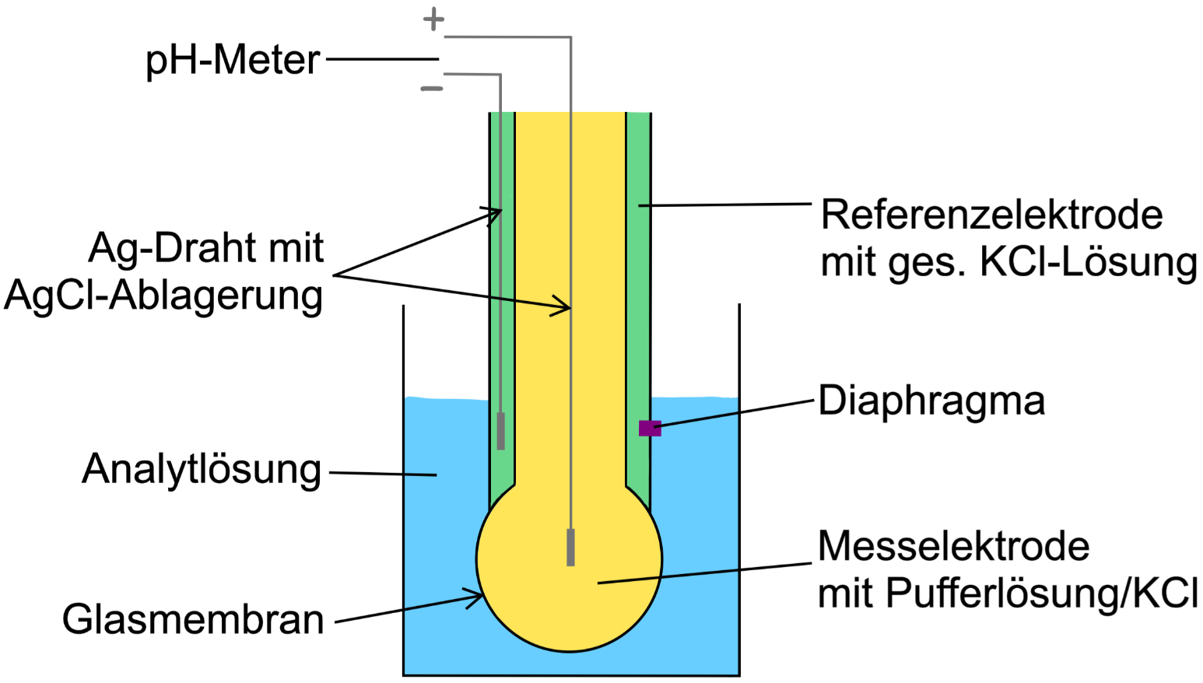
Abb. 3: Aufbau der pH-Glaselektrode als Einstabmesskette.

Slide 3
Abb. 4: Silicatgitter des Glases
= O = Si = Kation

Slide 4
Abb. 4: Vorgänge an der Glasschicht
H⁺ - Ionen
Na⁺ - Ionen
o⁻
o⁻
o⁻
o⁻
o⁻
o⁻
o⁻
o⁻
o⁻
o⁻
o⁻
o⁻
o⁻
o⁻
o⁻
o⁻

Slide 5
H⁺ - Ionen
Na⁺ - Ionen
o⁻
o⁻
o⁻
o⁻
o⁻
o⁻
o⁻
o⁻
o⁻
o⁻
o⁻
o⁻
o⁻
o⁻
o⁻
o⁻

Slide 6
H⁺ - Ionen
Na⁺ - Ionen
o⁻
o⁻
o⁻
o⁻
o⁻
o⁻
o⁻
o⁻
o⁻
o⁻
o⁻
o⁻
o⁻
o⁻
o⁻
o⁻

Slide 7
H⁺ - Ionen
Na⁺ - Ionen
o⁻
o⁻
o⁻
o⁻
o⁻
o⁻
o⁻
o⁻
o⁻
o⁻
o⁻
o⁻
o⁻
o⁻
o⁻
o⁻

Slide 8
H⁺ - Ionen
Na⁺ - Ionen
o⁻
o⁻
o⁻
o⁻
o⁻
o⁻
o⁻
o⁻
o⁻
o⁻
o⁻
o⁻
o⁻
o⁻
o⁻
o⁻

Slide 9
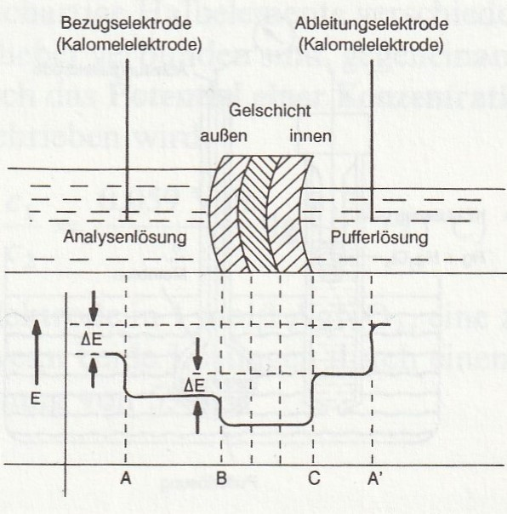
Abb. 5: Schematischer Potentialverlauf an der Glaselektrode aus Jander et al. 1995, S. 428
Referenzelektrode Messelektrode
Gelschicht
außen innen
Analysenlösung
Pufferlösung

